Slide 1
PHÒNG GIÁO DỤC ĐẠI LỘC
TRƯỜNG TIỂU HỌC NGUYỄN CÔNG SÁU

BÀI GIẢNG ĐIỆN TỬ
MÔN
TOÁN
BÀI 4 : SO SÁNH SỐ
Người thực hiện:Văn Thị Hiên

Slide 2
Bài 4
SO SÁNH SỐ
(Tiết 1)
Giáo viên: Văn Thị Hiên.
Notes:
更多模板请关注：https://haosc.taobao.com

Slide 3
Thứ hai ngày 25 tháng 9 năm 2023
KHỞI ĐỘNG:
Đọc số : 9
Đọc số : 3
1
2
4
Đọc số : 5
5
3
Đọc số : 4
Đọc số : 6

Slide 4
LỚN HƠN, DẤU >
4 > 3
Bốn lớn hơn ba
5 > 4
Năm lớn hơn bốn

Slide 5
LỚN HƠN, DẤU >
1
Tập viết dấu > .

Slide 6
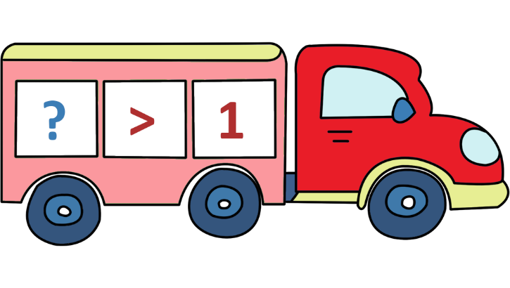
LỚN HƠN , DẤU >
2
Tìm số thích hợp.
2
4
8
6
2
2
0
5

Slide 7
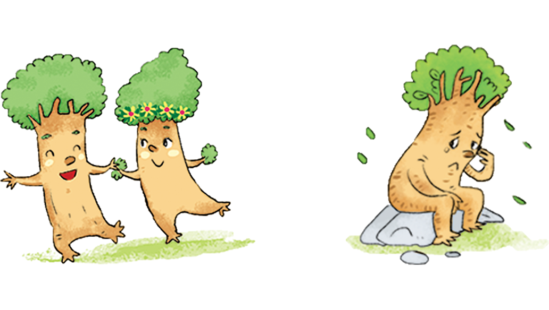
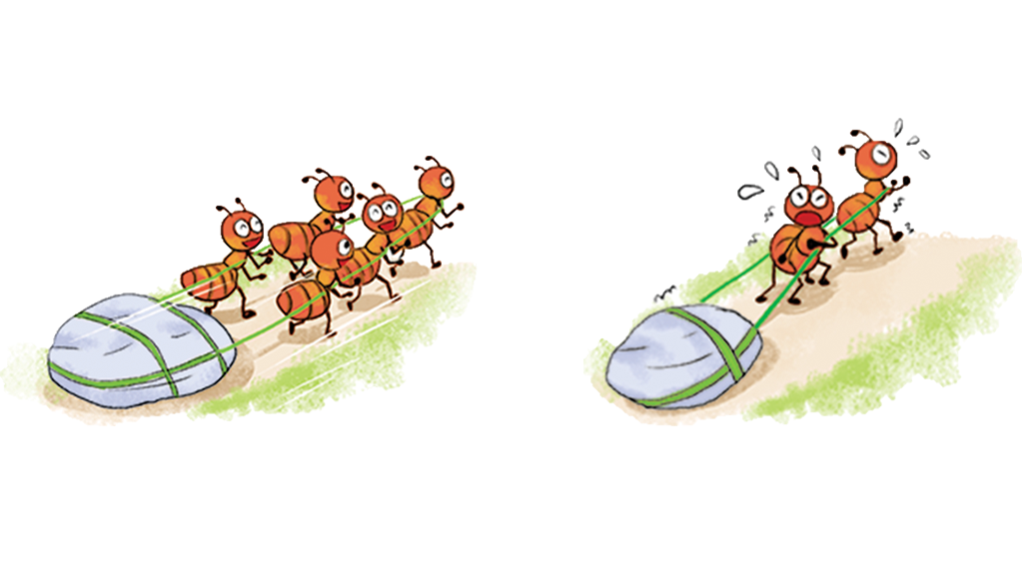
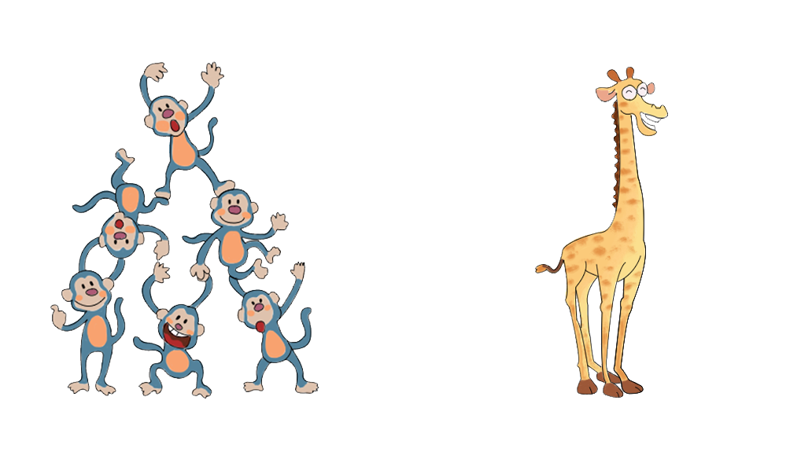
3
So sánh (theo mẫu).
>
2
?
?
?
5
2
>
2
2
>
2
?
?
?
?
?
?
2
>
2
2
>
2

Slide 8
Bạn giỏi quá

Slide 9
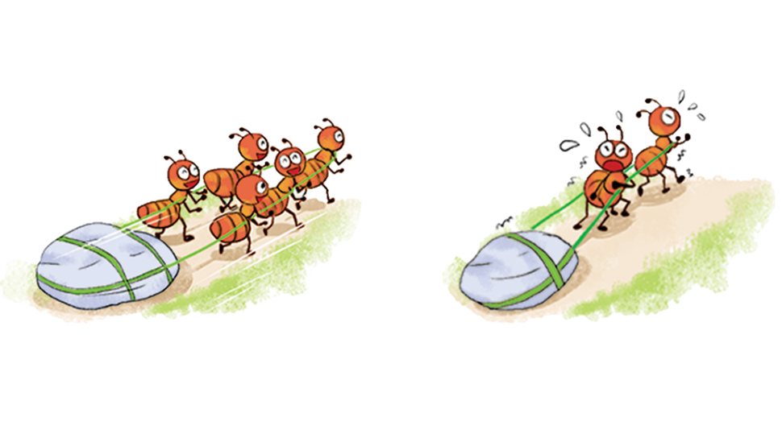
3
So sánh (theo mẫu).
5
>
2
2
>
2
?
>
?
2
?
2
2
>
1

Slide 10
3
So sánh (theo mẫu).
?
>
7
?
2
2
2
>
?
?
>
6
1
?
?
2
>
2

Slide 11
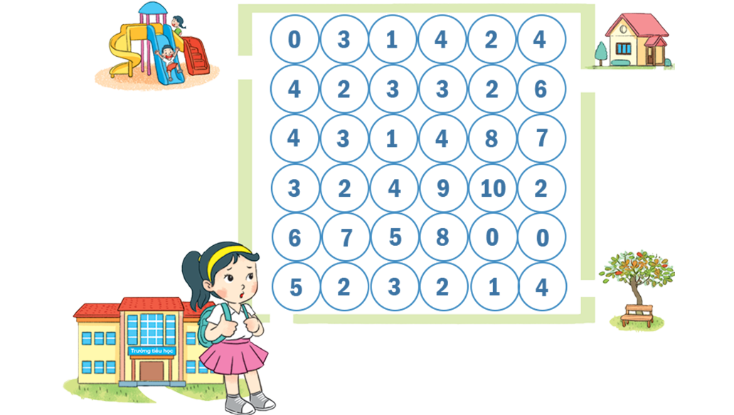
4
Đường Mai về nhà qua các ô có số lớn hơn 4. Tìm đường Mai về nhà.
A. 5, 6, 7, 5, 4, 9, 10, 8, 7, 6.
B. 5, 6, 7, 5, 8, 9, 10, 8, 7, 6.
C. 5, 2, 7, 5, 8, 9, 10, 8, 2, 6.
B. 5, 6, 7, 5, 8, 9, 10, 8, 7, 6.

Slide 12
Trò chơi
Ô cửa bí mật
3 … 7
4 ……8
<
<
1
2
7……6
9… .. 5
3
4
>
>

Slide 13
Củng cố - Dặn dò

